Slide 2
2021-2022 EĞİTİM ÖĞRETİM YILI REHBERLİK ve PSİKOLOJİK DANIŞMA HİZMETLERİ İÇERİK HAZIRLAMA KOMİSYONU

Slide 3
STRES
ve
BAŞA ÇIKMA
YOLLARI

Slide 4
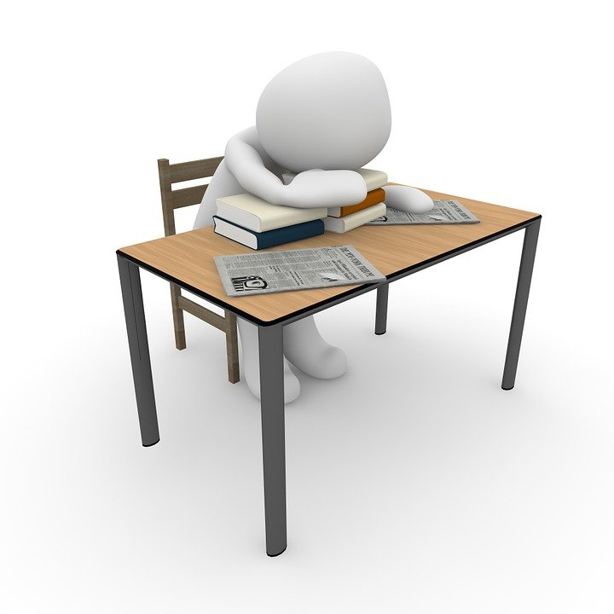
Stres Nedir ?
Bireyi zorlayan fiziksel veya psikolojik uyaran(lar) karşısında bireyin geliştirdiği uyum sağlamaya yönelik tepkidir.

Slide 5
Stres Zararlı mıdır?
Stresin, zihinsel ve fiziksel kaynaklarımızı tüketen olumsuz bir yanı olduğu gibi, kendimizi keşfetmemize, potansiyelimizi kullanmamıza ve gelişmemize de yardımı olabilir.

Slide 6
Duygu açısından hafif bir genel uyarılmışlık düzeyinin olmasının yapılacak işe ilgi uyandırma etkisi vardır. Dolayısıyla bir miktar stres normal işlevlerimiz için de gereklidir. Ancak yoğun ve uzayan stresin fizyolojik ve psikolojik açıdan olumsuz etkileri görülebilir.

Slide 7
Stres Belirtileri
* Fiziksel Belirtiler
Çarpıntı
Baş Ağrısı
Soğuk ya da sıcak basması
Mide, bağırsak bozukluğu, sindirim zorluğu
Nefes darlığı
Elde titreme
Gürültüye, sese karşı aşırı duyarlılık
Uykusuzluk, aşırı ya da düzensiz uyku
Bitkinlik
Mide Krampları
Boyunda, ensede, belde, sırtta ağrı, gerginlik, kasılma ve eklem ağrıları

Slide 8
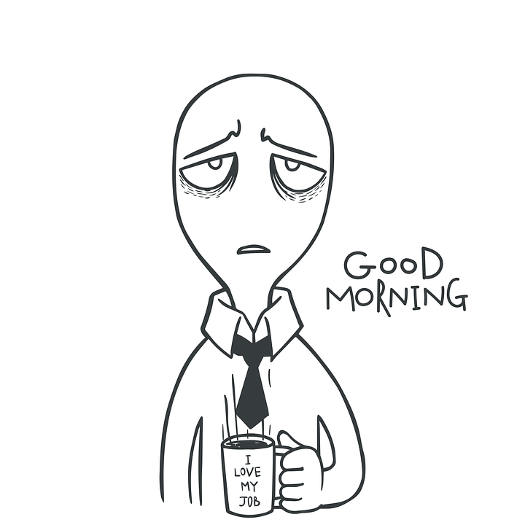
* Duygusal Belirtiler
Huzursuzluk, sıkıntı, gerginlik
Kaygılı olmak
Neşesizleşme, durgunlaşma, çökkünlük hali
Sinirlilik, saldırganlık veya kayıtsızlık
Duygusal olmak

Slide 9
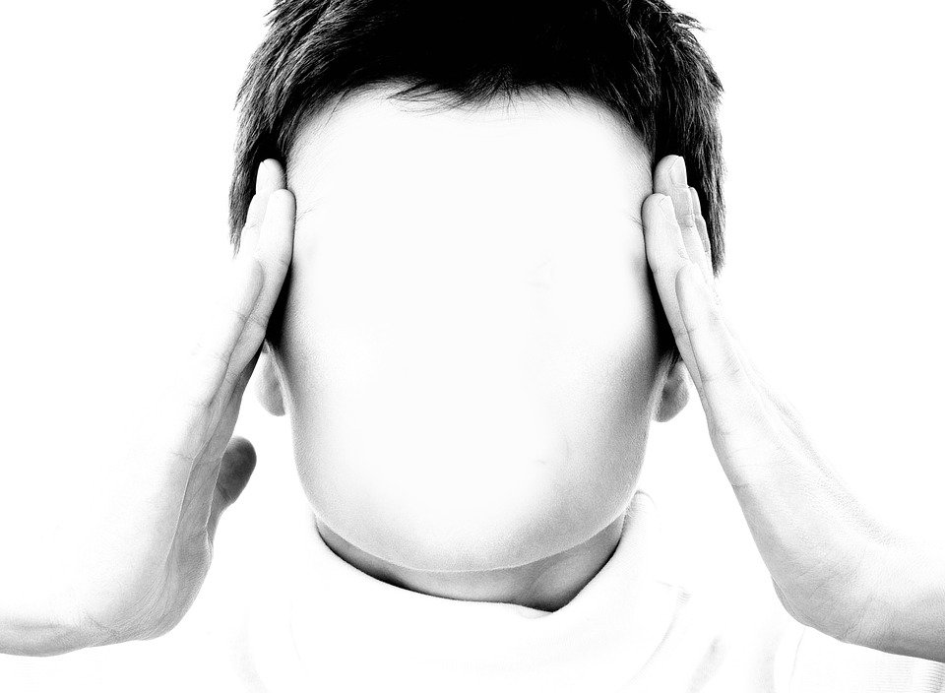
* Zihinsel Belirtiler
Unutkanlık
Konsantrasyonda azalma
Kararsızlık
Organize olamamak
Zihin karışıklığı
İlgi azalması
Zihinsel durgunluk
Sosyal hayatın yoksunlaşması
Olumsuzluklar üzerine odaklanmak

Slide 10
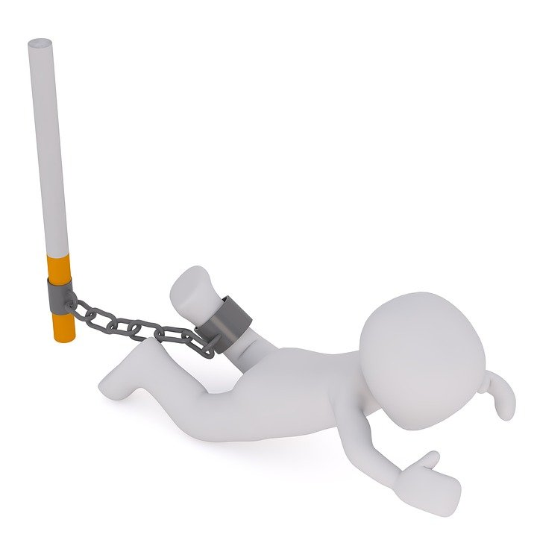
Stresle Başa Çıkmada Etkili Olmayan Yöntemler
* Zararlı Madde Kullanımı
Birey stres veren durumla karşılaştığında sigara ya da alkole otomatik olarak yönelebilir. Oysa alkol ve sigaranın sağlığa olan zararları, stresin ilk anda verdiği zararın çok üzerindedir. Uzun vadede fizyolojik ve psikolojik bağımlılığa yol açtığı için başlı başına bir stres faktörü olmaktadır

Slide 11
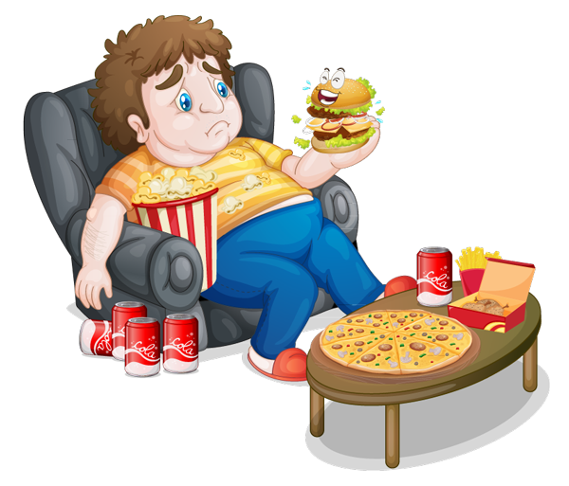
*Aşırı Yemek Yeme
Başlangıçta rahatlatıcı olmakla
birlikte, bu tür bir davranış
kendi başına ya da alınan
kilolar nedeniyle ek bir stres
kaynağı haline gelebilmektedir.

Slide 12
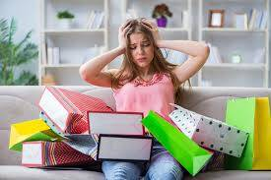
* Kontrolsüz Alışveriş
Kendisine değer vermek, yenilik yapabilmek amacıyla başlanan alışveriş, kontrol edilemez boyuta gelirse, borçlanma nedeniyle birey bir süre sonra istek ve ihtiyaçlarını ertelemek durumuna gelerek daha yoğun stres yaşayabilir.

Slide 13
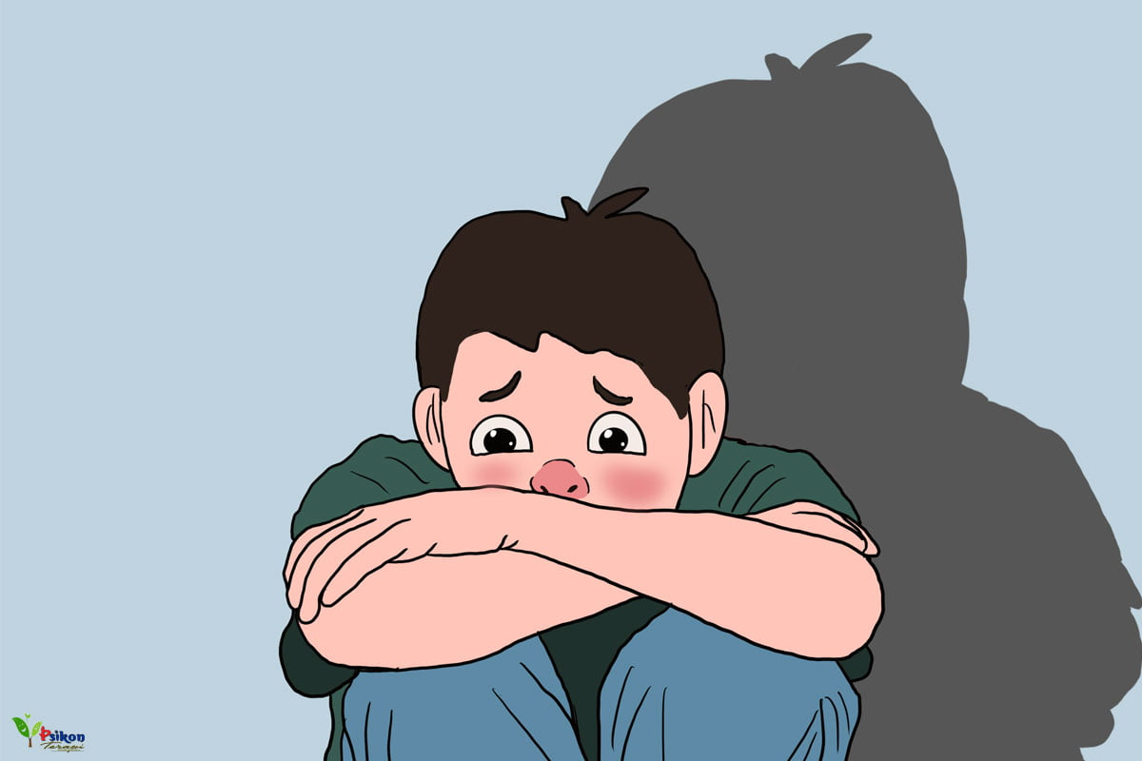
* İçe Kapanma
Bazı bireyler strese tepki olarak, geri çekilip içe kapanabilir. Pasifleşerek sorunlarıyla yüzleşmekten kaçınabilir. Sorunlarını tümüyle yok sayarak, olayların dışına çıkabilir. Başlangıçta stres yaratıcı olaydan uzak kalsa bile sorun çözümlenmemiş olur

Slide 14
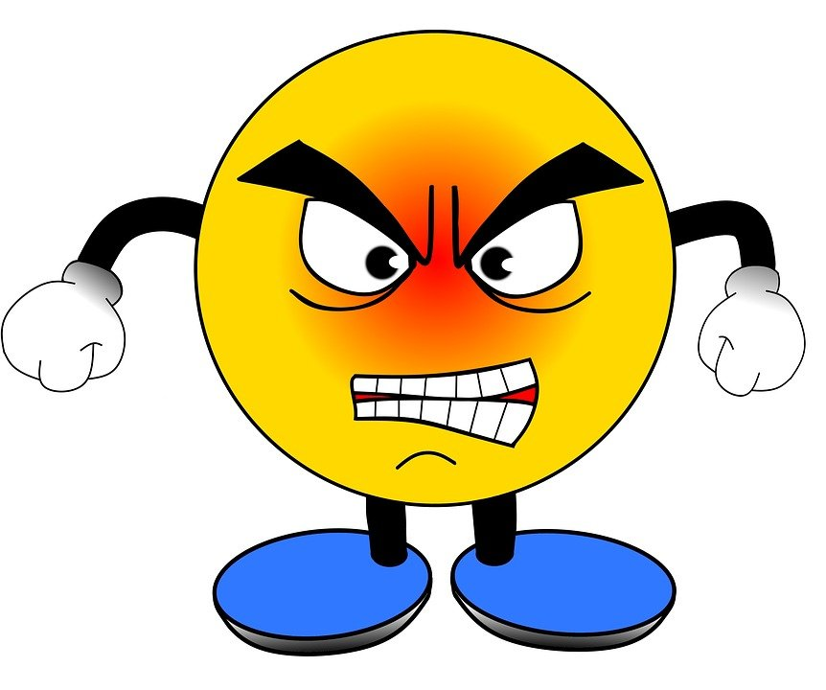
* Aşırı Tepki Gösterme
Küçük hayal kırıklıklarından ya da değişikliklerden olumsuz etkilenerek yoğun bir şekilde kaygı hissetme, öfke nöbetleri, kırıcı olma gibi davranışlar oluşabilir Bu davranışın alışkanlık haline gelmesi bireyi yalnızlaştırarak strese daha yatkın hale getirebilir.

Slide 15
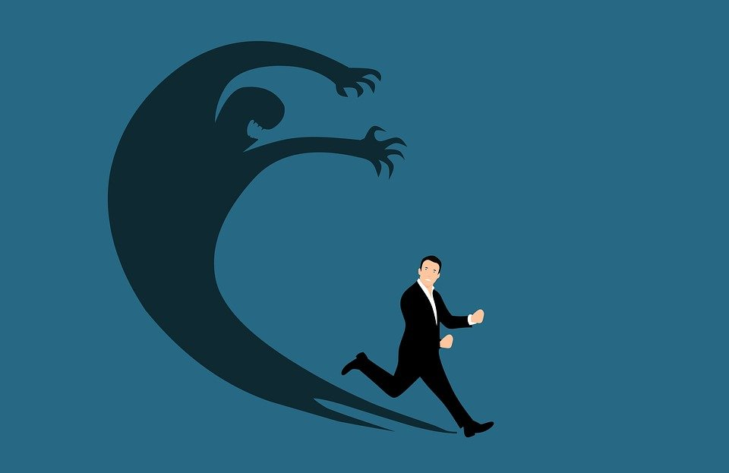
* Biriktirme
Birey, stres karşısında hiç tepki göstermeyip, yaşanan sıkıntıyı içine atabilir.
Bu birikimler dayanılamayacak duruma geldiğinde hiç tepki vermeyeceği olaylara karşı çok şiddetli tepki verebilir. Birikim kapasiteyi zorladığından, birey daha stresli hale gelebilir.

Slide 16
Stresle Başa Çıkmada Etkili Yöntemler
* Zaman Yönetimi
Zaman yönetimi konusunda kararlılık sergileyen kişiler zamanı ve hayatlarını daha başarılı bir biçimde yönetebilirler. Zamanı yönetebilmek için kişinin kapasitesine ve kişilik özelliklerine uygun gerçekçi bir program yapabilmek gerekir.

Slide 17
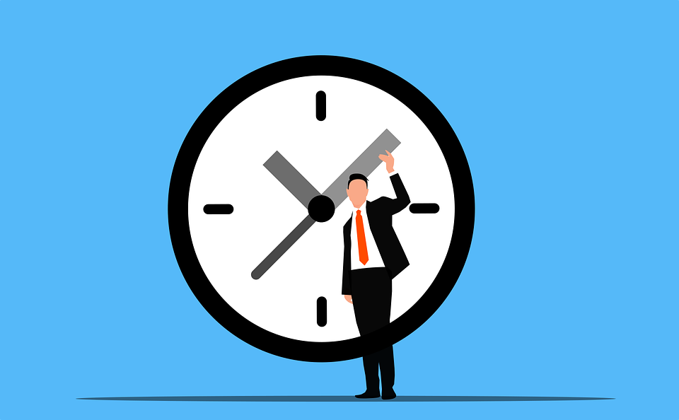
Zorunlu etkinliklerin yanında, düzenli uyku, molalar, eğlenme, dinlenme, sosyal etkinlikler ve olası değişiklikler karşısında alternatif olabilecek etkinlikler de programda yer almalıdır. Yağmur nedeniyle planlanan yürüyüş yapılamayacaksa odada egzersiz yapabilmek gibi

Slide 18
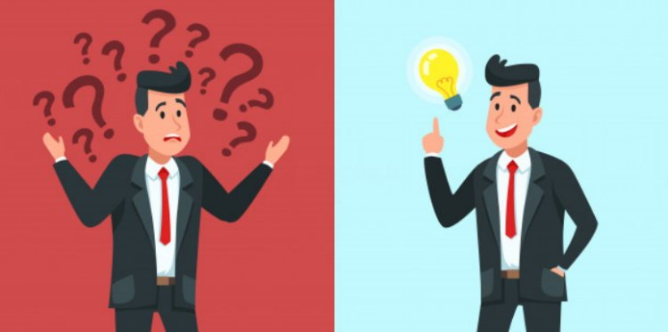
* Problem Çözme Tekniklerini Kullanma
Doğru probleme odaklanarak çözüm yollarını oluşturmak kişiyi güçlendiren bir yöntemdir.

Slide 19
* Aşırı Genellemelerden Kaçınma
Tek bir olaydan hareketle, bütüne yönelik olumsuz düşünceler geliştirilmemelidir. Sınavım kötü geçti, ben bu sene sınıfı geçemeyeceğim gibi. Oysa bu sınavım kötü geçti ama diğer sınavlara daha iyi hazırlanabilirim tarzı düşünce daha yapıcıdır.
Kişinin kendi kendine yaptığı bu tarz olumsuz düşünceler zaman geçtikçe otomatikleşir ve olumlu bir içerikle kolaylıkla yer değiştirmez.

Slide 20
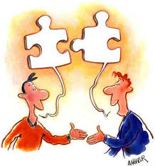
* Kişilerarası İlişkileri Geliştirme
Stresli durumlar insanlarla ilişkilerden kaynaklanabiliyor olsa da, bu kişilerle tartışabilmek, çözüm için bir anahtar olabilir. Tartışmalar sırasında “sen” dilini kullanmadan “ben”li cümlelerle sorumluluğu üzerine almak iletişimi ve ilişkiyi güçlendirebilir. ”Sen beni anlamak istemiyorsun” yerine “kendimi yeterince anlatamadığımı düşünüyorum” daha yapıcı olacaktır.

Slide 21
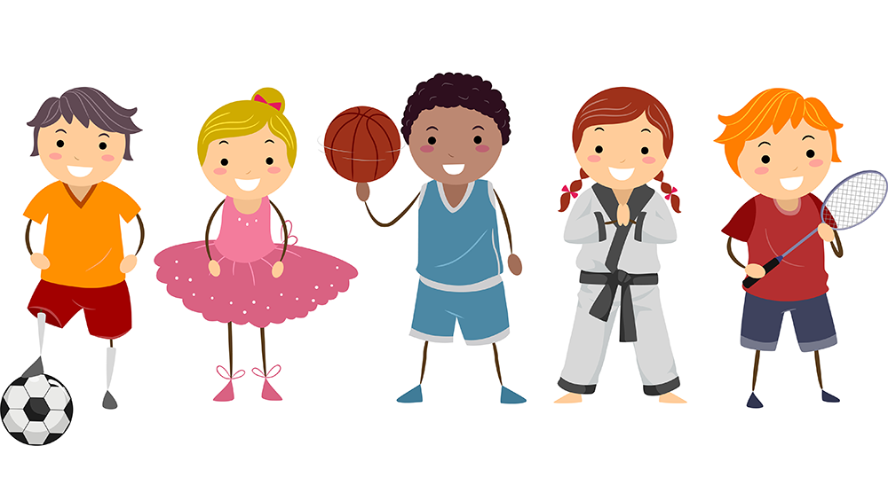
* Sosyal Etkinlikleri Geliştirme
Rutinler dışında farklı bir etkinliği denemek, yeni bir şeyler öğrenmeye çalışmak, zihni dinlendirmeye yardımcı olabilir. Eski bir arkadaşı aramak, konsere, sinemaya, tiyatroya gitmek, dergi ya da roman okumak gibi etkinlikler rutinlerin oluşturduğu stresten uzaklaşmak için yararlı olabilir.

Slide 22
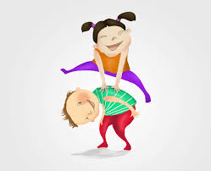
* Fiziksel Aktivite
Doğru egzersiz birçok amaca birden hizmet edebilir. Kas gücünü artırabilir, kilo vermeye ve almamaya yardımcı olabilir, kalbin beden dokularına kolaylıkla oksijen almasını kolaylaştırarak bedenin genel fizyolojik koşullarını iyileştirebilir. Egzersiz, bedenin stresle oluşan hormonlardan arınmasına yardımcı olur

Slide 23
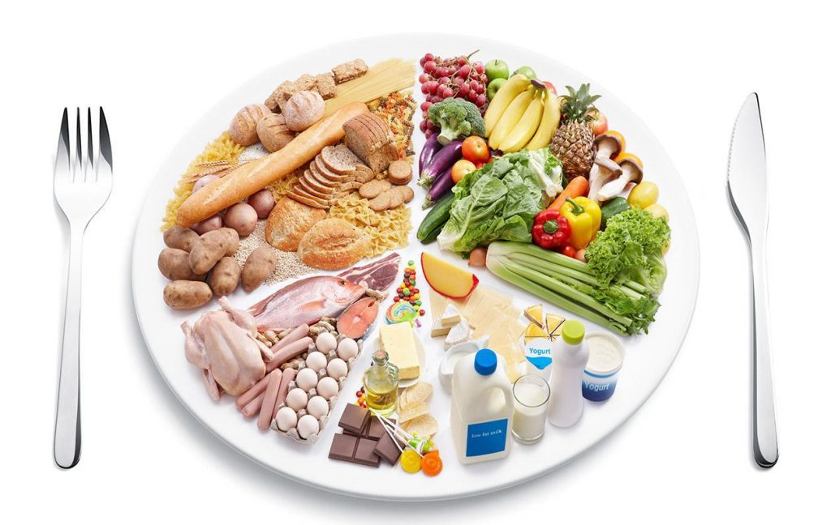
* Dengeli Beslenme
Çay, kahve, çikolata, kakao, kolalı içecekler kendiliklerinden strese yol açan besinlerdendir. Bu besinler, stres tepkisini başlatan kimyasal maddeler içerirler. Uyanıklık ve hareketliliği artırırlar. Dolayısıyla bu besinlerin yerine ıhlamur, adaçayı gibi bitki çayları, meyve tüketilebilir. Beslenme alışkanlıklarını düzenleyerek, enerji düzeyi, strese karşı gösterilen tepkiler ve genel sağlık üzerinde bireyin kontrolü artırılabilir.

Slide 24
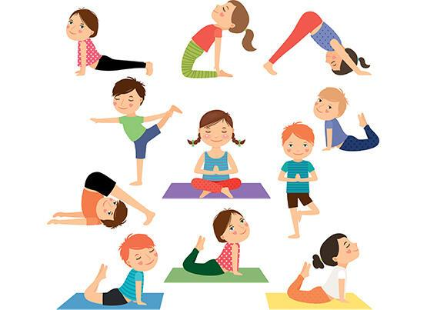
*Gevşeme Egzersizleri
Gevşeme egzersizleri CD ya da kasetler edinerek ya da bir uzmandan yardım alarak öğrenilebilir. Bireyin kaslarında oluşabilecek gerginliği, gerginlik oluşmadan fark edip kendi kendine gevşetebilmesidir. Gevşeme egzersizini uygulayan birey, gergin ortamlar öncesi uygulamayı yaparak ya da gün içerisinde gevşeme molaları vererek bedeni üzerinde kontrolü sağlayabilir.

Slide 25
* Zihinde Canlandırma
Bireyin kendisini rahatlatan bir durumu ya da ortamı hayal etmesi stresin yarattığı olumsuz duygu ve düşüncelerden uzaklaşmasına, stresle başa çıkmada alternatif yollar bulmasına yardımcı olabilir

Slide 26
Dinlediğiniz için TEŞEKKÜRLER…

